Slide 1


TẬP HUẤN
PHÁT TRIỂN NĂNG LỰC SỐ CHO HỌC SINH PHỔ THÔNG
NĂM - 2025

Slide 2
Nội dung
Bối cảnh hiện nay
Khung năng lực số cho học sinh
Tổ chức triển khai Khung NLS
Hướng dẫn tích hợp NLS

Slide 3
TỔ CHỨC TRIỂN KHAI KHUNG NĂNG LỰC SỐ

Slide 4

Hình thức tổ chức triển khai khung NLS
01
02
03
Dạy học môn Tin học theo CT2018, phát triển năng lực số
Tích hợp phát triển năng lực số trong dạy học các môn học
Tổ chức dạy học tăng cường, câu lạc bộ

Slide 5

Dạy học môn Tin học Chương trình GDPT 2018
Môn Tin học cung cấp kiến thức kỹ năng số cốt lõi cho học sinh.
Việc triển khai giảng dạy môn Tin học theo Chương trình GDPT 2018 là cách quan trọng để phát triển NLS cho học sinh.
Giáo viên Tin học có vai trò tư vấn, hỗ trợ giáo viên các môn học khác trong việc khai thác, ứng dụng các công cụ số và tích hợp các nội dung phát triển NLS vào quá trình dạy học.
01
Môn Tin học cung cấp kiến thức kỹ năng số cốt lõi cho học sinh.
02
Việc triển khai giảng dạy môn Tin học theo Chương trình GDPT 2018 là cách quan trọng để phát triển NLS cho học sinh.
03
Giáo viên Tin học có vai trò tư vấn, hỗ trợ giáo viên các môn học khác trong việc khai thác, ứng dụng các công cụ số và tích hợp các nội dung phát triển NLS vào quá trình dạy học.

Slide 6
Tích hợp NLS trong dạy học các môn học
01
Các môn học là môi trường để học sinh vận dụng kỹ năng số vào thực tiễn.
02
Đối chiếu YCCĐ môn học với Khung NLS để xác định rõ các nội dung, hình thức và “địa chỉ” tích hợp NLS trong từng bài học.
Việc phát triển NLS thông qua dạy học tích hợp cần được chú trọng ở cả hai hình thức: tích hợp nội môn và tích hợp liên môn, giáo dục STEM.
03

Slide 7
Tổ chức dạy học tăng cường, câu lạc bộ
Các cơ sở giáo dục xây dựng kế hoạch tăng cường thực hiện Khung NLS với nội dung và thời lượng phù hợp.
Hình thức giáo dục Câu lạc bộ phát triển NLS nhằm đáp ứng nhu cầu, nguyện vọng.
Lựa chọn nội dung và hình thức tổ chức các câu lạc bộ phù hợp xây dựng kế hoạch, chương trình câu lạc bộ.
Thực hiện hiệu quả chủ trương xã hội hóa giáo dục, phối hợp với các cơ sở giáo dục đại học, cơ sở nghiên cứu

Slide 8
Yêu cầu triển khai NLS
Phù hợp với thực tiễn tại cơ sở: đáp ứng các chuẩn mực quốc tế nhưng vẫn phù hợp với điều kiện thực tế của Việt Nam. Quá trình triển khai cần đảm bảo tính khả thi.
Không gây quá tải: không làm thay đổi, gây quá tải cho CTGDPT 2018; phù hợp với tâm lý lứa tuổi, nhu cầu và khả năng tiếp cận công nghệ của HS.
Tối ưu hóa nguồn lực: Cần phát huy tối đa nguồn lực và cơ sở vật chất sẵn có, tránh đầu tư dàn trải, không hiệu quả.
Đảm bảo công bằng: có giải pháp phù hợp để mọi học sinh, nhất là các em ở vùng có điều kiện kinh tế - xã hội khó khan đều có cơ hội tiếp cận.
Vai trò của các môn học: Tin học cung cấp kiến thức nền tảng; các môn học và HĐGD khác tạo môi trường để HS vận dụng NLS vào thực tiễn
Các bước chuẩn bị: Nâng cao nhận thức; Bồi dưỡng đội ngũ GV; Bảo đảm nguồn lực
Phù hợp với thực tiễn tại cơ sở
đáp ứng các chuẩn mực quốc tế nhưng vẫn phù hợp với điều kiện thực tế của Việt Nam. Quá trình triển khai cần đảm bảo tính khả thi.
Không gây quá tải
không làm thay đổi, gây quá tải cho CTGDPT 2018; phù hợp với tâm lý lứa tuổi, nhu cầu và khả năng tiếp cận công nghệ của HS.
Tối ưu hóa nguồn lực
Cần phát huy tối đa nguồn lực và cơ sở vật chất sẵn có, tránh đầu tư dàn trải, không hiệu quả.
Đảm bảo công bằng
Có giải pháp phù hợp để mọi học sinh, nhất là các em ở vùng có điều kiện kinh tế - xã hội khó khan đều có cơ hội tiếp cận.
Vai trò của các môn học
Tin học cung cấp kiến thức nền tảng; các môn học và HĐGD khác tạo môi trường để HS vận dụng NLS vào thực tiễn
Các bước chuẩn bị
Nâng cao nhận thức; Bồi dưỡng đội ngũ GV; Bảo đảm nguồn lực

Slide 9
HƯỚNG DẪN TRIỂN KHAI KHUNG NĂNG LỰC SỐ CHO HỌC SINH PHỔ THÔNG

Slide 10
Công tác triển khai NLS
1. Công tác chuẩn bị
2. Triển khai tại trường
3. Triển khai tại tổ chuyên môn
5. Đánh giá tác động
4. Triển khai của GV môn học

Slide 11
Nâng cao nhận thức
Tạo ra một sự chuyển biến về nhận thức: nhà trường và cộng đồng.
Giáo viên: Việc phát triển NLS là nhiệm của tất cả các môn học/HĐGD; nhận thức này cần được hình thành.
Học sinh: ý thức về vai trò và trách nhiệm của một công dân số cần được phát triển trong tất cả các hoạt động giáo dục
Phụ huynh: sẽ giúp tạo ra một cầu nối vững chắc, huy động sự đồng hành và hỗ trợ của gia đình trong việc định hướng con em.

Slide 12
Bồi dưỡng chuyên môn cho đội ngũ giáo viên
1. Dạy học trong môi trường số.
2. Kiến thức công nghệ số
3. Kiểm tra, đánh giá học sinh
4. Trao quyền cho người học
5. Xây dựng cộng đồng học tập
6. Khai thác và sử dụng AI an toàn, có đạo đức và trách nhiệm

Slide 13

Đảm bảo nguồn lực và cơ sở vật chất
Cần có chiến lược cụ thể và bền vững đảm bảo nguồn lực.
Tối ưu hóa hiệu quả sử dụng các thiết bị hiện có, từ phòng máy tính, máy chiếu đến hệ thống mạng Internet.
Ưu tiên khai thác các nền tảng, phần mềm và học liệu số miễn phí
Huy động các nguồn lực xã hội hóa.

Slide 14
QUY TRÌNH TRIỂN KHAI KHUNG NĂNG LỰC SỐ
1
Bước
Khảo sát đánh giá hiện trạng
2
Bước
Xây dựng kế hoạch triển khai
Bước
3
Tích hợp khung năng lực số vào chương trình giáo dục
Bước
4
Tập huấn và bồi dưỡng giáo viên
Bước
5
Đánh giá và phản hồi

Slide 15
QUY TRÌNH TRIỂN KHAI KHUNG NĂNG LỰC SỐ
1
Cơ sở vật chất
Năng lực số của giáo viên, cán bộ quản lý và học sinh.
Xác định các khó khăn, thách thức
Bước
Đánh giá hiện trạng

Slide 16
QUY TRÌNH TRIỂN KHAI KHUNG NĂNG LỰC SỐ
Nghiên cứu Thông tư 02/2025/TT-BGDĐT
Lập kế hoạch (mục tiêu, nội dung, hình thức, thời gian, nguồn lực)
Phối hợp huy động nguồn lực xã hội hóa
Đảm bảo phù hợp với chương trình GDPT 2018
2
Bước
Xây dựng kế hoạch triển khai

Slide 17
QUY TRÌNH TRIỂN KHAI KHUNG NĂNG LỰC SỐ
3
Bước
Tin học có vai trò chủ đạo
Tích hợp các môn học/hoạt động giáo dục
Tăng cường hoạt động ngoại khóa
Xây dựng tài liệu, học liệu phù hợp
Tham chiếu các biểu hiện của khung NLS với YCCĐ tương ứng trong CT môn Tin học

Slide 18
QUY TRÌNH TRIỂN KHAI KHUNG NĂNG LỰC SỐ
4
Tập huấn GV cốt cán
Phát triển năng lực số
Hợp tác với các tổ chức
Khuyến khích GV nâng cao năng lực
Bước
Tập huấn và bồi dưỡng giáo viên

Slide 19
QUY TRÌNH TRIỂN KHAI KHUNG NĂNG LỰC SỐ
Đánh giá kết quả hằng năm
Điều chỉnh mức độ
Đảm bảo đạt được mục tiêu đề ra
Thực hiện đánh giá đa dạng, thực chất
Bước
5
Đánh giá và phản hồi

Slide 20
TRIỂN KHAI KHUNG NĂNG LỰC SỐ
VÀO KẾ HOẠCH GIÁO DỤC NHÀ TRƯỜNG

Slide 21
QUY TRÌNH TRIỂN KHAI KHUNG NLS VÀO KẾ HOẠCH GIÁO DỤC NHÀ TRƯỜNG
1
Bước
Đánh giá thực trạng, đặt mục tiêu và điều chỉnh
2
Bước
Triển khai năng lực số vào Kế hoạch giáo dục của nhà trường
Bước
3
Tích hợp năng lực số vào kế hoạch bài dạy và kế hoạch tổ chức các hoạt động giáo dục.
Bước
4
Tổ chức dạy học tăng cường/ câu lạc bộ để bổ sung các NLS

Slide 22
QUI TRÌNH TRIỂN KHAI KHUNG NLS VÀO KẾ HOẠCH GIÁO DỤC CỦA NHÀ TRƯỜNG
1
Bước
Đánh giá thực trạng, đặt mục tiêu và điều chỉnh
Nghiên cứu Công văn số 3456/BGDĐT-GDPT (tham khảo Thông tư 02/2025/TT-BGDĐT) và các văn bản liên quan.
Rà soát, đánh giá sơ bộ (ở chu kì đầu tiên hoặc đánh giá tác động ở các chu kì tiếp theo) để xác định mục tiêu cụ thể cho trường.
Chọn mức độ năng lực thành phần trong Khung NLS đảm bảo phù hợp với đối tượng học sinh và bối cảnh/điều kiện thực tế dạy học của nhà trường và địa phương.

Slide 23
QUI TRÌNH TRIỂN KHAI KHUNG NLS VÀO KẾ HOẠCH GIÁO DỤC CỦA NHÀ TRƯỜNG
2
Bước
Triển khai NLS vào Kế hoạch giáo dục của nhà trường
Kế hoạch giáo dục của nhà trường (1)
Kế hoạch dạy học môn học/HĐGD và tổ chức các hoạt động giáo dục khác (2)
Kế hoạch giáo dục của giáo viên (3)

Slide 24
QUI TRÌNH TRIỂN KHAI KHUNG NLS VÀO KẾ HOẠCH GIÁO DỤC CỦA NHÀ TRƯỜNG
Bước
3
Tích hợp năng lực số vào kế hoạch bài dạy và kế hoạch tổ chức các hoạt động giáo dục.
Cụ thể hóa việc phát triển NLS cho học sinh thông qua kế hoạch bài dạy/kế hoạch tổ chức các hoạt động giáo dục khác
Đối với mỗi bài học trong (3) mà giáo viên lựa chọn tích hợp năng lực số, cần thể hiện rõ vào mục tiêu bài học và tiến trình dạy học, tổ chức thực hiện các hoạt động học (Phụ lục 4, CV 5512).

Slide 25
QUI TRÌNH TRIỂN KHAI KHUNG NLS VÀO KẾ HOẠCH GIÁO DỤC CỦA NHÀ TRƯỜNG
Tổ chức dạy học tăng cường, những tiêu chí chưa được triển khai giảng dạy trong chương trình GDPT cần được tổ chức dạy học tăng cường để đảm bảo tất cả các tiêu chí về NLS được thực hiện.
Bước
4
Tổ chức dạy học tăng cường/câu lạc bộ để bổ sung các NLS
Tổ chức dạy học tăng cường, những tiêu chí chưa được triển khai giảng dạy trong chương trình GDPT
Đảm bảo tất cả các tiêu chí về NLS được thực hiện.

Slide 26
XÂY DỰNG KẾ HOẠCH DẠY HỌC CỦA TỔ CHUYÊN MÔN
MÔN TIN HỌC

Slide 27
Qui trình xây dựng KHDH của tổ chuyên môn Tin học
1
Bước
Nghiên cứu khung năng lực số
2
Bước
Tham chiếu NLS đến YCCĐ trong
CT môn Tin học
Bước
3
Lập bảng rà soát NLS
Bước
4
Rà soát và hoàn thiện kế hoạch dạy học của tổ chuyên môn

Slide 28
B1. Nghiên cứu khung năng lực số
L6-L7 (TC1)
1. Khai thác dữ liệu và thông tin
1.1. Duyệt, tìm kiếm và lọc dữ liệu, thông tin và nội dung số
a-Giải thích được nhu cầu thông tin, b-Thực hiện được rõ ràng và theo quy trình các tìm kiếm để tìm dữ liệu, thông tin và nội dung trong môi trường số, c-Giải thích được cách truy cập và điều hướng các kết quả tìm kiếm, d-Giải thích được rõ ràng và theo quy trình chiến lược tìm kiếm.
1.2. Đánh giá dữ liệu, thông tin và nội dung số
a- Thực hiện phân tích, so sánh, đánh giá được độ tin cậy và độ chính xác của các nguồn dữ liệu, thông tin và nội dung số đã được tổ chức rõ ràng. b- Thực hiện phân tích, diễn giải và đánh giá được dữ liệu, thông tin và nội dung số được xác định rõ ràng.

Slide 29
B2. Tham chiếu tiêu chí của NLS với YCCĐ trong CT môn Tin học
Yêu cầu cần đạt | Nội dung | Định hướng phát triển năng lực số
Chủ đề A. Máy tính và cộng đồng
– Phân biệt được thông tin với vật mang tin. – Nhận biết được sự khác nhau giữa thông tin và dữ liệu. – Nêu được ví dụ minh hoạ mối quan hệ giữa thông tin và dữ liệu. – Nêu được ví dụ minh hoạ tầm quan trọng của thông tin. – Giải thích được máy tính là công cụ hiệu quả để thu thập, lưu trữ, xử lí và truyền thông tin. Nêu được ví dụ minh hoạ cụ thể. – Nêu được các bước cơ bản trong xử lí thông tin. | Thông tin và dữ liệu | 1.1.TC1a 1.3.TC1a 5.2.TC1b

Slide 30
B3. Rà soát từng năng lực số
L6-L7 (TC1)
1. Khai thác dữ liệu và thông tin | Tin học | Toán | Công nghệ
1.1. Duyệt, tìm kiếm và lọc dữ liệu, thông tin và nội dung số
a- Giải thích được nhu cầu thông tin, | x |  | x
b- Thực hiện được rõ ràng và theo quy trình các tìm kiếm để tìm dữ liệu, thông tin và nội dung trong môi trường số, | x
c- Giải thích được cách truy cập và điều hướng các kết quả tìm kiếm, | x
d- Giải thích được rõ ràng và theo quy trình chiến lược tìm kiếm. | x
1.2. Đánh giá dữ liệu, thông tin và nội dung số
a- Thực hiện phân tích, so sánh, đánh giá được độ tin cậy và độ chính xác của các nguồn dữ liệu, thông tin và nội dung số đã được tổ chức rõ ràng.
b- Thực hiện phân tích, diễn giải và đánh giá được dữ liệu, thông tin và nội dung số được xác định rõ ràng.
1.3. Quản lý dữ liệu, thông tin và nội dung số
a- Lựa chọn được dữ liệu, thông tin và nội dung để tổ chức, lưu trữ và truy xuất chúng một cách thường xuyên trong môi trường số. | x | x | x
b- Sắp xếp chúng một cách trật tự trong một môi trường có cấu trúc. | x

Slide 31
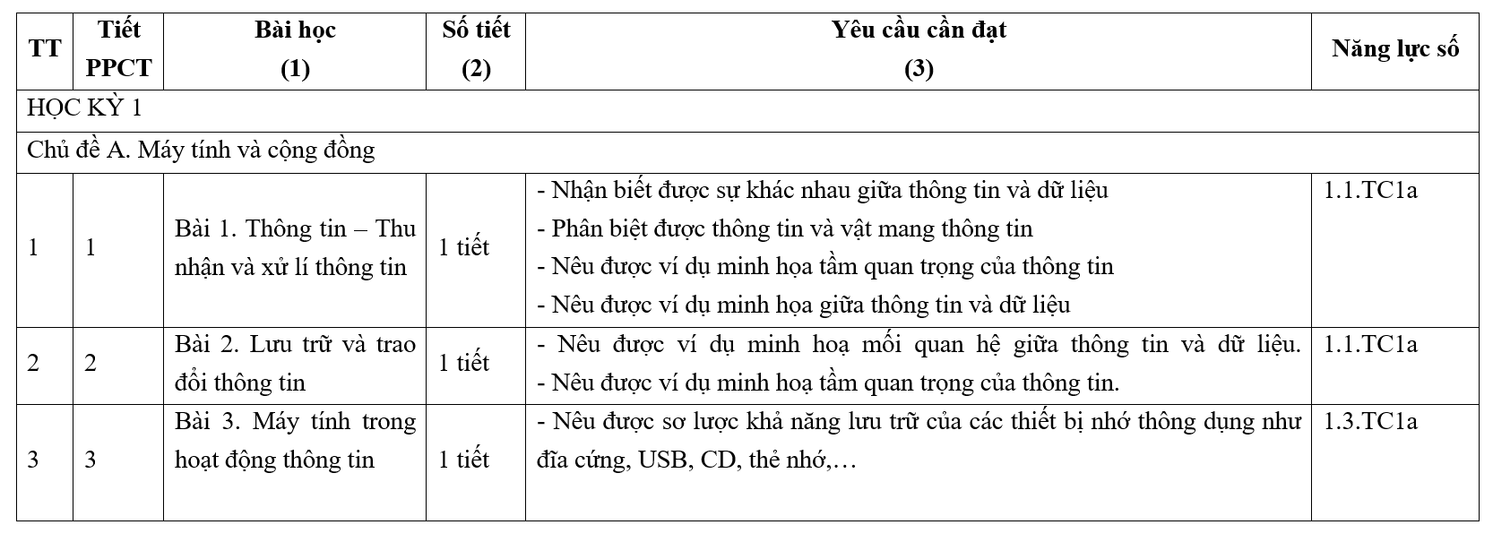
Hoàn thiện KHDH của tổ chuyên môn Tin học

Slide 32
XÂY DỰNG KẾ HOẠCH DẠY HỌC CỦA TỔ CHUYÊN MÔN
CÁC MÔN HỌC/HĐGD

Slide 33
Quy trình xây dựng kế hoạch dạy học của tổ chuyên môn các môn học/HĐGD
1
Bước
Nghiên cứu khung năng lực số
2
Bước
Phân tích nội dung, YCCĐ trong
CT môn học
Bước
3
Liên kết các biểu biện của khung NLS với YCCĐ tương ứng trong CT môn học
Bước
4
Xác định năng lực số cần tích hợp trong KHDH

Slide 34
Quy trình xây dựng kế hoạch dạy học của tổ chuyên môn các môn học/HĐGD
Bước
1
Bước
2
Bước
3
Bước
4
Bước
Phân tích
nội dung, YCCĐ trong
CT môn học
Tham chiếu các biểu hiện của NLS với YCCĐ trong CT môn học
Xác định năng lực số cần tích hợp
Nghiên cứu khung năng lực số

Slide 35
Quy trình xây dựng kế hoạch dạy học của tổ chuyên môn các môn học/HĐGD
1. Khai thác dữ liệu và thông tin
1.1. Duyệt, tìm kiếm và lọc dữ liệu, thông tin và nội dung số
L6-L7 (TC1) | L8-L9 (TC2)
a-Giải thích được nhu cầu thông tin, b-Thực hiện được rõ ràng và theo quy trình các tìm kiếm để tìm dữ liệu, thông tin và nội dung trong môi trường số, c-Giải thích được cách truy cập và điều hướng các kết quả tìm kiếm, d-Giải thích được rõ ràng và theo quy trình chiến lược tìm kiếm. | a-Minh họa được nhu cầu thông tin, b-Tổ chức được tìm kiếm dữ liệu, thông tin và nội dung trong môi trường số, c-Mô tả được cách truy cập những dữ liệu, thông tin và nội dung này cũng như điều hướng giữa chúng, d-Tổ chức được các chiến lược tìm kiếm.
Bước
1
Nghiên cứu khung năng lực số

Slide 36
Quy trình xây dựng kế hoạch dạy học của tổ chuyên môn (các môn học khác)
2
Hình học phẳng
Nội dung |  | Yêu cầu cần đạt
Các hình học cơ bản | Góc. Các góc đặc biệt. Số đo góc | – Nhận biết được khái niệm góc, điểm trong của góc (không đề cập đếngóc lõm).– Nhận biết được các góc đặc biệt (góc vuông, góc nhọn, góc tù, góc bẹt).– Nhận biết được khái niệm số đo góc.
Bước
Phân tích
nội dung, YCCĐ trong
CT môn học

Slide 37
Quy trình xây dựng kế hoạch dạy học của tổ chuyên môn (các môn học khác)
Hình học phẳng
Nội dung |  | Yêu cầu cần đạt | Định hướng phát triển NLS
Các hình học cơ bản | Góc. Các góc đặc biệt. Số đo góc | Nhận biết được khái niệm góc, điểm trong của góc (không đề cập đến góc lõm). Nhận biết được các góc đặc biệt (góc vuông, góc nhọn, góc tù, góc bẹt). Nhận biết được khái niệm số đo góc. | 1.3.TC1a 3.1.TC1a 2.4.TC1a 5.1.TC1a 5.2.TC1b 5.2.TC1c
Bước
3
Liên kết các biểu biện của khung NLS với YCCĐ tương ứng trong CT môn học (nếu có)

Slide 38
QUI TRÌNH
THAM CHIẾU CHƯƠNG TRÌNH MÔN HỌC VỚI KHUNG NĂNG LỰC SỐ
Hình học phẳng
Nội dung |  | Yêu cầu cần đạt | Định hướng phát triển NLS | Mô tả chi tiết định hướng phát triển NLS
Các hình học cơ bản | Góc. Các góc đặc biệt. Số đo góc | Nhận biết được khái niệm góc, điểm trong của góc (không đề cập đến góc lõm). Nhận biết được các góc đặc biệt (góc vuông, góc nhọn, góc tù, góc bẹt). Nhận biết được khái niệm số đo góc. | 1.3.TC1a 3.1.TC1a 2.4.TC1a 5.1.TC1a 5.2.TC1b 5.2.TC1c | 1.3.TC1a: Thao tác lưu trữ, ghi chép dữ liệu số đo góc. 3.1.TC1a: Tạo sản phẩm số (mẫu đồng hồ) bằng GeoGebra. 2.4.TC1a: Gửi sản phẩm qua email/Drive, chia sẻ nhóm lớp. 5.1.TC1a: So sánh kết quả đo thủ công và trên GeoGebra. 5.2.TC1b: Sử dụng GeoGebra để vẽ góc, đo góc. 5.2.TC1c: Điều chỉnh, tùy biến hình vẽ để kiểm tra nhiều tình huống.
Bước
4
Xác định năng lực số cần tích hợp vào môn học

Slide 39
XÂY DỰNG KẾ HOẠCH GIÁO DỤC CỦA GIÁO VIÊN

Slide 40
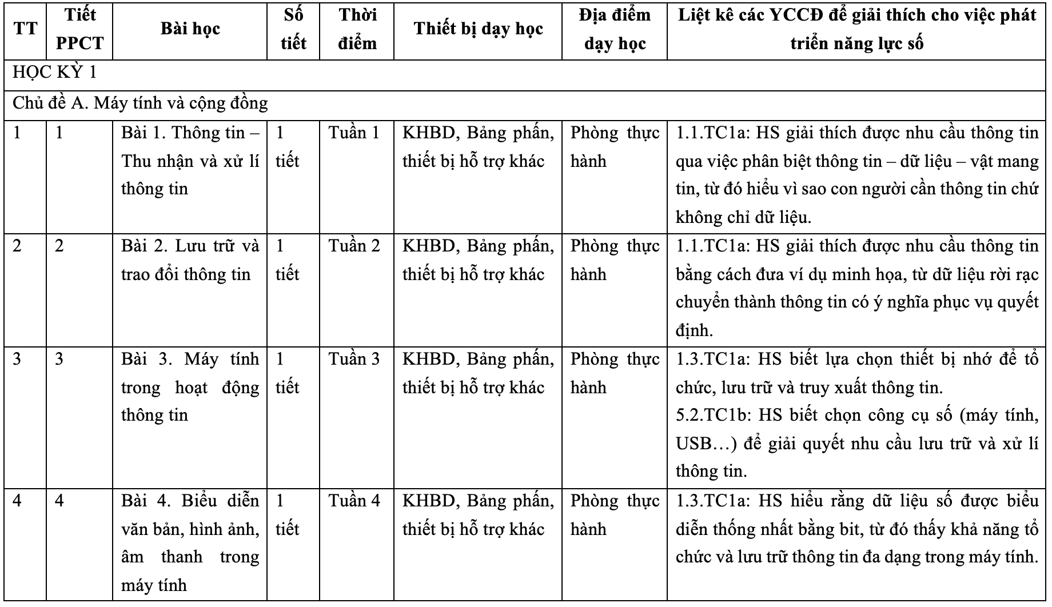
Qui trình xây dựng kế hoạch giáo dục của giáo viên
Cụ thể hóa từ (1) đối với những nội dung được nhà trường/ tổ chuyên môn phân công (Phụ lục 3, CV 5512) theo hướng mô tả biểu hiện cụ thể tương ứng với nội dung của bài học trên cơ sở tham khảo gợi ý ghi trong CV 3456.

Slide 41
XÂY DỰNG KẾ HOẠCH BÀI DẠY

Slide 42
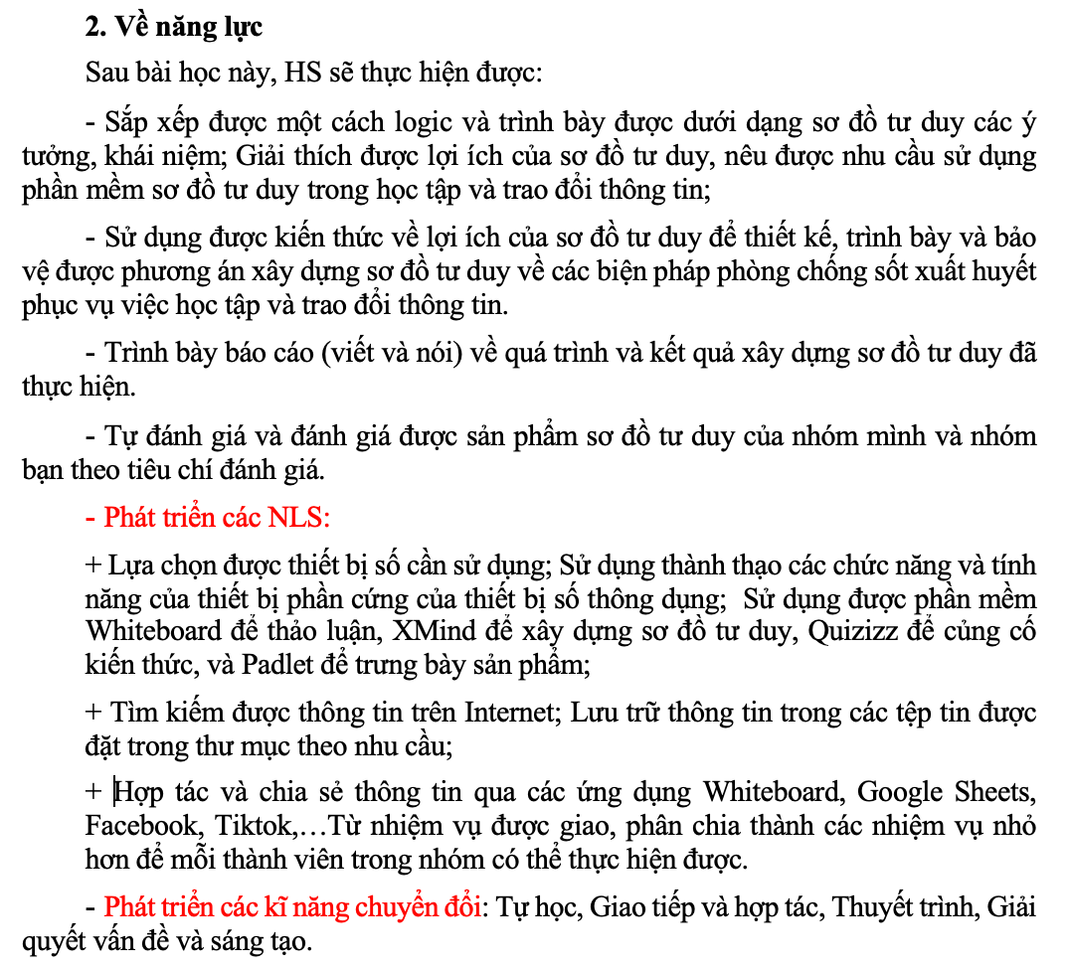
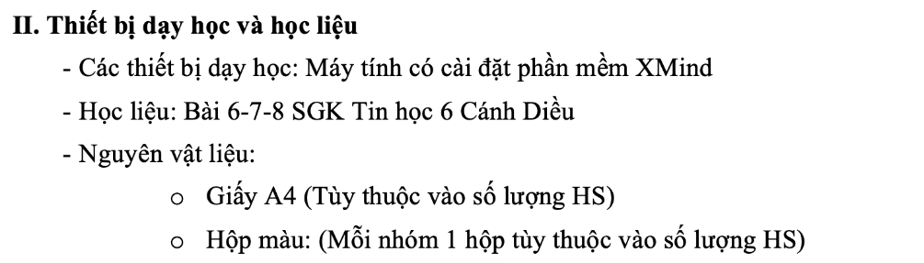
Xây dựng kế hoạch bài dạy phát triển năng lực số
Phần I. Mục tiêu:
Bên cạnh mục tiêu về theo Qui định, giáo viên cần xác định rõ ràng các mục tiêu về Năng lực số mà bài học hướng tới.
Các mục tiêu này cần được mô tả bằng các động từ hành động cụ thể và hãy ghi mã năng lực thành phần tương ứng trong KNLS.
Phần II. Thiết bị dạy học và học liệu:
Cần liệt kê cụ thể các thiết bị số (máy tính, máy chiếu,..), phần mềm, ứng dụng (Canva, Google Forms, PHET...) sẽ được sử dụng trong bài dạy.

Slide 43
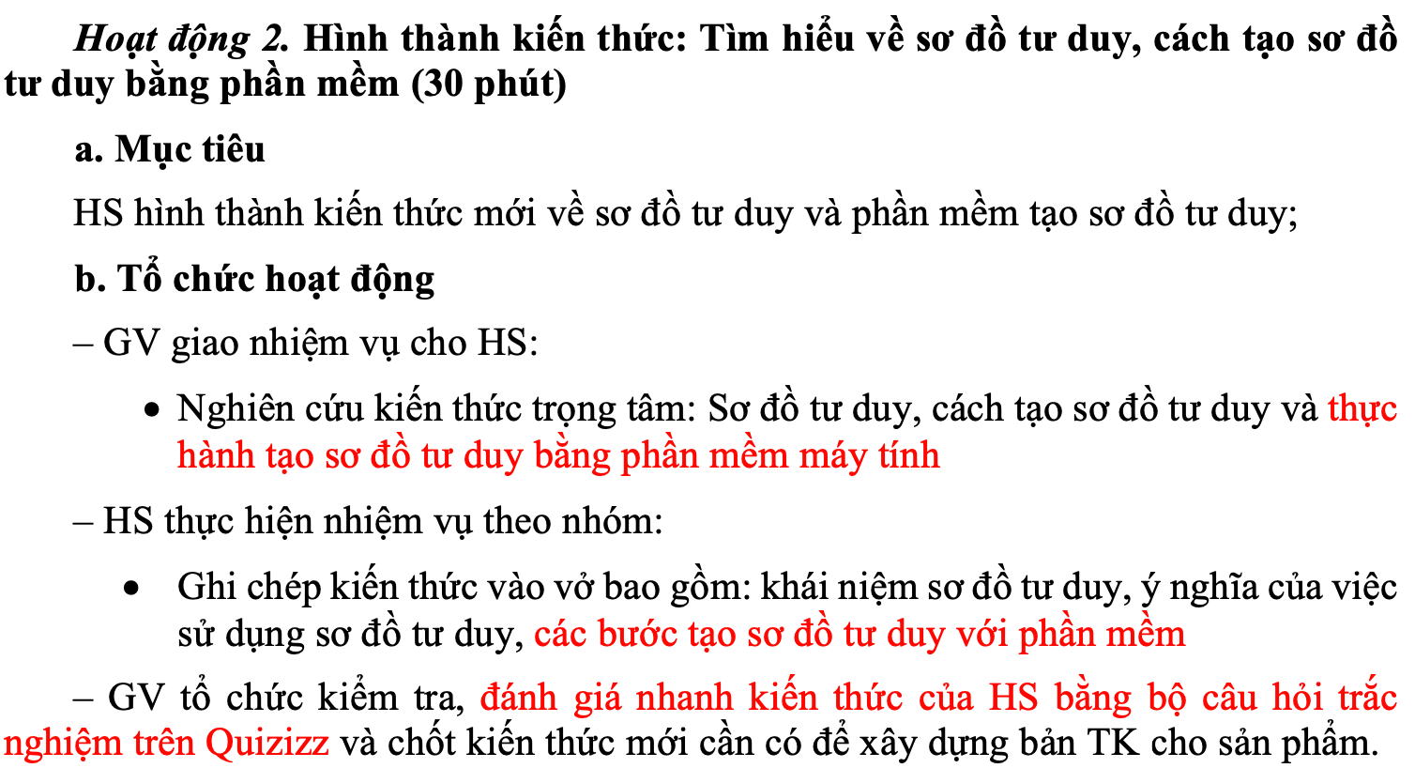
Xây dựng kế hoạch bài dạy phát triển năng lực số
Phần III. Tiến trình dạy học
- Trong mỗi hoạt động (Mở đầu, ….), giáo viên cần mô tả rõ cách thức tổ chức cho học sinh tương tác và làm việc với công nghệ số để thực hiện nhiệm vụ học tập.
- Nội dung: Nhiệm vụ giao phải gắn liền với việc sử dụng một công cụ số cụ thể.
- Sản phẩm: Sản phẩm học tập của học sinh thường sẽ là một sản phẩm số (một file word, một bài trình chiếu, một bình luận trên Padlet, kết quả trả lời trên Kahoot...).
- Tổ chức thực hiện: Mô tả cách giáo viên hướng dẫn học sinh sử dụng công cụ, cách các em hợp tác (nếu làm việc nhóm trên môi trường số) và cách trình bày, báo cáo sản phẩm.

Slide 44
RÀ SOÁT KẾ HOẠCH DẠY HỌC THEO CHƯƠNG TRÌNH
L6-L7 (TC1)
1. Khai thác dữ liệu và thông tin | Tin học | Toán | Công nghệ
1.1. Duyệt, tìm kiếm và lọc dữ liệu, thông tin và nội dung số
a- Giải thích được nhu cầu thông tin, | x |  | x
b- Thực hiện được rõ ràng và theo quy trình các tìm kiếm để tìm dữ liệu, thông tin và nội dung trong môi trường số, | x
c- Giải thích được cách truy cập và điều hướng các kết quả tìm kiếm, | x
d- Giải thích được rõ ràng và theo quy trình chiến lược tìm kiếm. | x
1.2. Đánh giá dữ liệu, thông tin và nội dung số
a- Thực hiện phân tích, so sánh, đánh giá được độ tin cậy và độ chính xác của các nguồn dữ liệu, thông tin và nội dung số đã được tổ chức rõ ràng.
b- Thực hiện phân tích, diễn giải và đánh giá được dữ liệu, thông tin và nội dung số được xác định rõ ràng.
1.3. Quản lý dữ liệu, thông tin và nội dung số
a- Lựa chọn được dữ liệu, thông tin và nội dung để tổ chức, lưu trữ và truy xuất chúng một cách thường xuyên trong môi trường số. | x | x | x
b- Sắp xếp chúng một cách trật tự trong một môi trường có cấu trúc. | x

Slide 45
XÂY DỰNG KẾ HOẠCH BÀI DẠY
HOẠT ĐỘNG NGOẠI KHOÁ

Slide 46
QUY TRÌNH
TRIỂN KHAI KHUNG NĂNG LỰC SỐ VÀO KẾ HOẠCH GIÁO DỤC NHÀ TRƯỜNG
1
Bước
Đánh giá thực trạng, đặt mục tiêu và điều chỉnh
2
Bước
Triển khai năng lực số vào Kế hoạch giáo dục của nhà trường
Bước
3
Tích hợp năng lực số vào kế hoạch bài dạy và kế hoạch tổ chức các hoạt động giáo dục.
Bước
4
Tổ chức dạy học tăng cường/câu lạc bộ để bổ sung các NLS

Slide 47
Quy trình xây dựng KHBD phát triển NLS
1. Xác định năng lực số cho bài học
2. Xác định mục tiêu, chủ đề của lớp tăng cường/câu lạc bộ.
3. Xây dựng chương trình của lớp tăng cường/câu lạc bộ.
4. Xây dựng kế hoạch bài dạy.

Slide 48
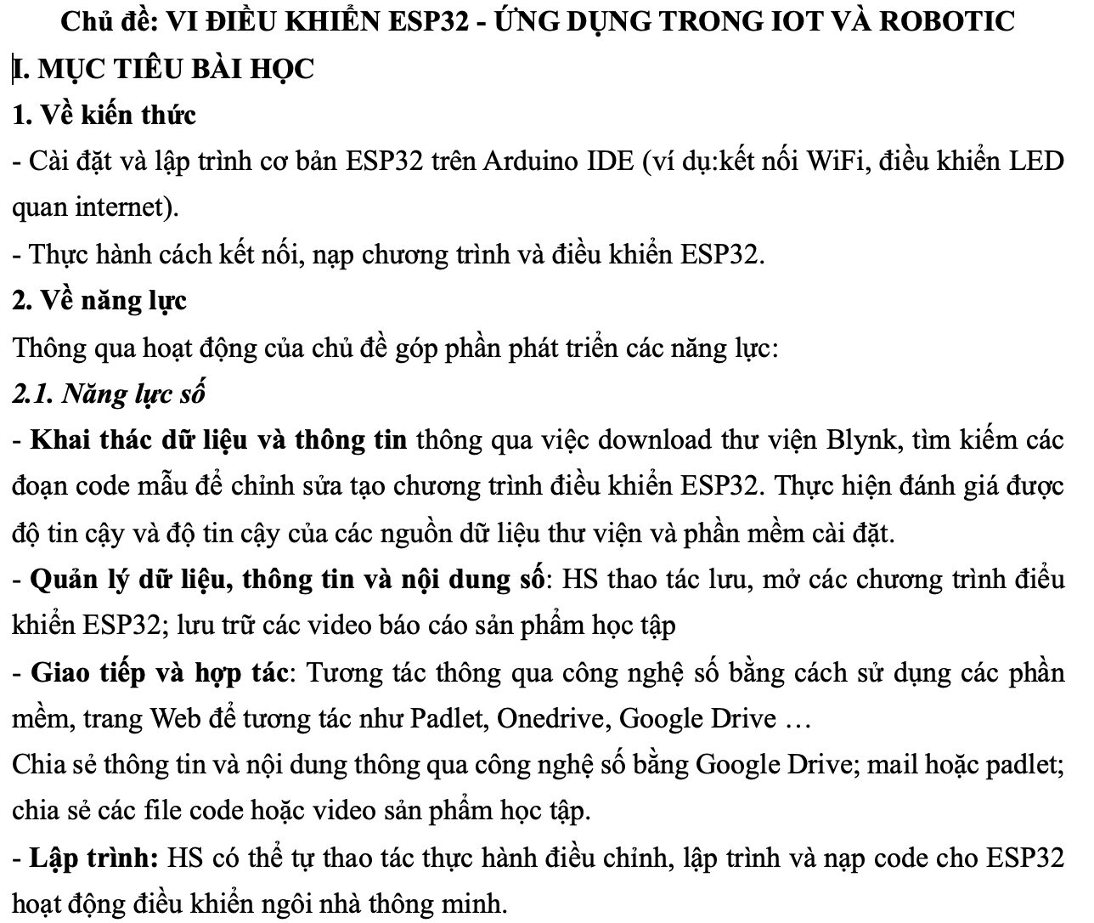
1. Xác định năng lực số cho bài học
Căn cứ:
Kế hoạch giáo dục tích hợp NLS môn Tin học và các môn học khác
Năng lực số của học sinh, giáo viên
Điều kiện cơ sở vật chất, nhu cầu của học sinh
Thực hiện:
Xác định miền NL và NL thành phần cần bổ sung dựa trên kế hoạch giáo dục đã tạo.
Lưu ý: Có thể ghép nhiều miền NL và NL thành phần có liên quan.

Slide 49
2. Xác định mục tiêu, chủ đề của lớp tăng cường/câu lạc bộ
Lựa chọn (các) chủ đề chính của chương trình
Xây dựng cấu trúc khóa học, sắp xếp các chủ đề theo thứ tự logic.

Slide 50
3. Xây dựng chương trình của lớp tăng cường/câu lạc bộ
Tham khảo chương trình giáo dục kĩ năng số của các đơn vị đào tạo có uy tín trong và ngoài nước.
Xây dựng chương trình hoạt động của lớp tăng cường/câu lạc bộ.

Slide 51
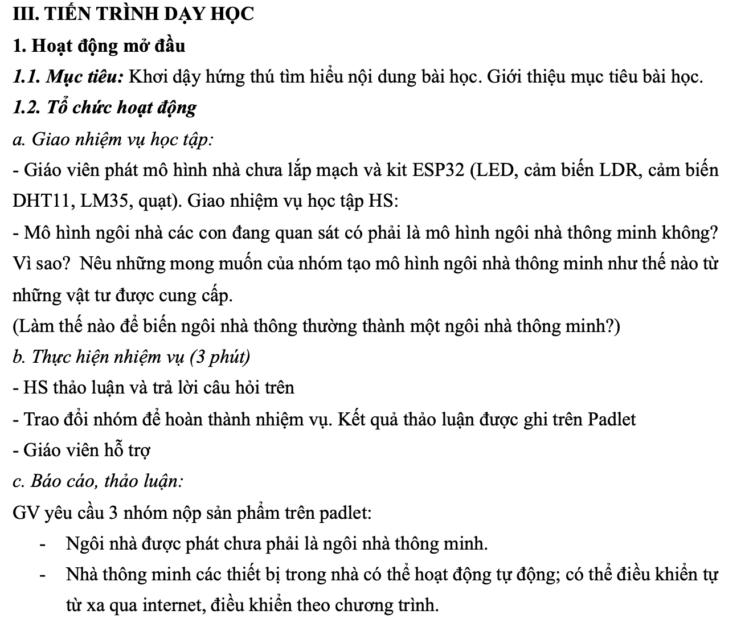
4. Xây dựng kế hoạch bài dạy
Với mỗi buổi học đã được xác định trong chương trình, xây dựng kế hoạch bài dạy theo công văn 5512.

Slide 52
Gợi ý các phương pháp dạy học và kiểm tra, đánh giá phù hợp
Về phương pháp dạy học:
  Dạy học theo dự án: Học sinh phải được vận dụng hầu hết các năng lực số, từ tìm kiếm thông tin, hợp tác trực tuyến, sáng tạo, trình bày và chia sẻ kết quả.
  Lớp học đảo ngược (Flipped Classroom): Giao cho học sinh tự nghiên cứu học liệu số (video, bài đọc) ở nhà, thời gian trên lớp sẽ dành cho việc thảo luận sâu, giải quyết vấn đề và thực hành dưới sự hướng dẫn của giáo viên.
  Dạy học giải quyết vấn đề: Đặt ra các tình huống, bài toán thực tế đòi hỏi học sinh phải sử dụng các công cụ số để thu thập, phân tích dữ liệu và tìm ra giải pháp.
Về kiểm tra, đánh giá:
  Cần đa dạng hóa các hình thức đánh giá.
  Đánh giá qua sản phẩm: Đánh giá các sản phẩm số mà học sinh tạo ra (bài trình chiếu, video, blog, infographic...) dựa trên các tiêu chí rõ ràng.

Slide 53
TRÂN TRỌNG CẢM ƠN!

